Slide 1
第10章 Ajax
Ajax
跨域请求
数据交换格式
扩展技术

Slide 2
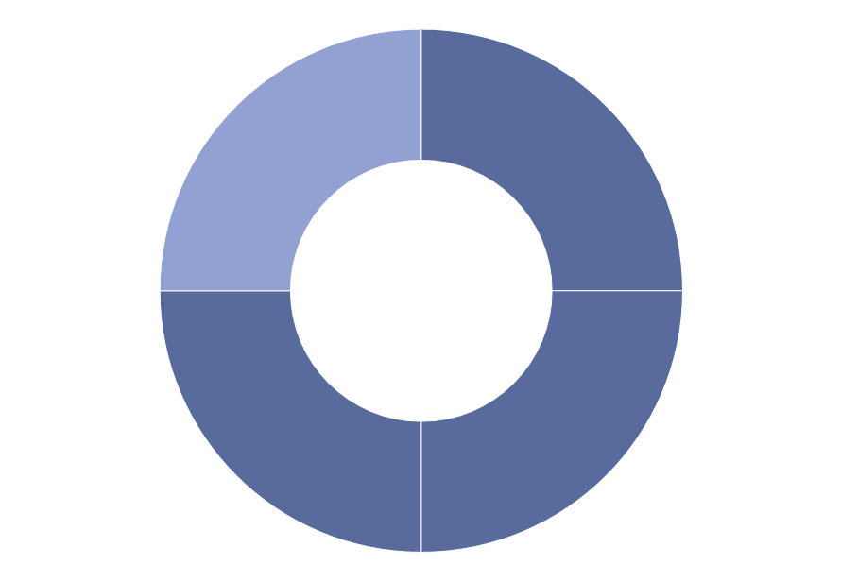
学习目标
1
2
熟悉Ajax和HTTP的基本概念
掌握Ajax对象的创建、常用方法和属性的使用
熟悉
掌握
4
掌握Cookie操作和Ajax跨域请求
掌握
掌握
◆ 掌握XML和JSON数据格式的使用
3

Slide 3
目录
10.1
Web基础知识
☞点击查看本小节知识架构
10.2
Web服务器搭建
☞点击查看本小节知识架构
10.3
Ajax入门
☞点击查看本小节知识架构
10.4
数据交换格式
☞点击查看本小节知识架构

Slide 4
目录
10.5
跨域请求
☞点击查看本小节知识架构
10.6
扩展技术
☞点击查看本小节知识架构

Slide 5


知识架构
10.1 Web基础知识
1
Web服务器
2
HTTP协议

Slide 6
知识架构
10.2 Web服务器搭建
1
PHP开发环境
2
前后端交互

Slide 7
知识架构
10.3 Ajax入门
1
什么是Ajax
2
创建Ajax对象
3
Ajax向服务器发送请求
4
处理服务器返回的信息

Slide 8
知识架构
10.4 数据交换格式
1
XML数据格式
2
JSON数据格式
3
【案例】无刷新分页

Slide 9
知识架构
10.5 跨域请求
1
Ajax跨域问题
2
JSONP实现跨域请求

Slide 10
知识架构
10.6 扩展技术
1
Cookie
2
FormData
3
Promise
4
WebSocket

Slide 11
10.1 Web基础知识
Web服务器
Web服务器又称为网站服务器，主要用于提供网上信息浏览服务。
常见的Web服务器软件有Apache HTTP Server（简称Apache）、Nginx等。

Slide 12
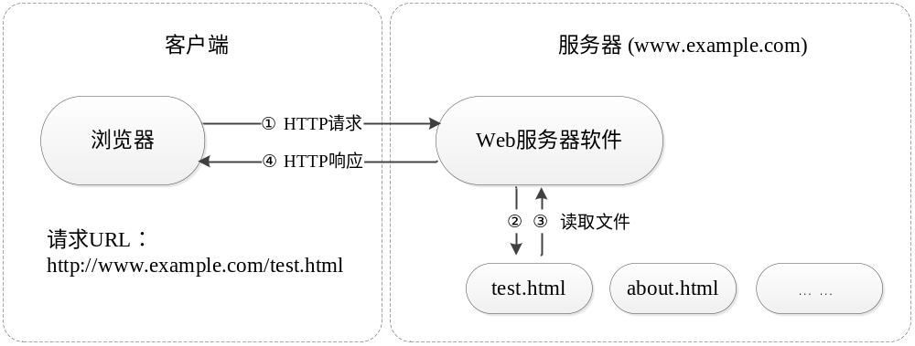
10.1 Web基础知识
Web服务器
浏览器与服务器交互

Slide 13
10.1 Web基础知识
Web服务器
在Web服务器中，请求资源又分为静态资源和动态资源。
静态资源的特点：只要服务器没有修改这些文件，客户端每次请求到的都是同样的内容。
动态资源的特点是内容可以动态发生变化，每次请求都需要计算处理。

Slide 14
10.1 Web基础知识
Web服务器
服务器端Web开发常用的技术有哪些？
PHP
Java
ASP.NET
Node.js
……

Slide 15
10.1 Web基础知识
HTTP协议
HTTP（HyperText Transfer Protocol）全称为超文本传输协议。
是什么：用于规范客户端和服务器之间以指定的格式进行数据交互。

Slide 16
10.1 Web基础知识
HTTP协议
HTTP是一种基于“请求”和“响应”的协议。
当客户端与服务器建立连接后：
客户端（浏览器）向服务器端发送一个请求，这个请求称为HTTP请求。
服务器接收到请求后做出响应，称为HTTP响应。

Slide 17
10.1 Web基础知识
HTTP协议
问题：如何查看HTTP消息？
答案：借助浏览器的开发者工具。
操作步骤：① 打开开发者工具 ② 切换到Network选项 ③刷新网页。

Slide 18
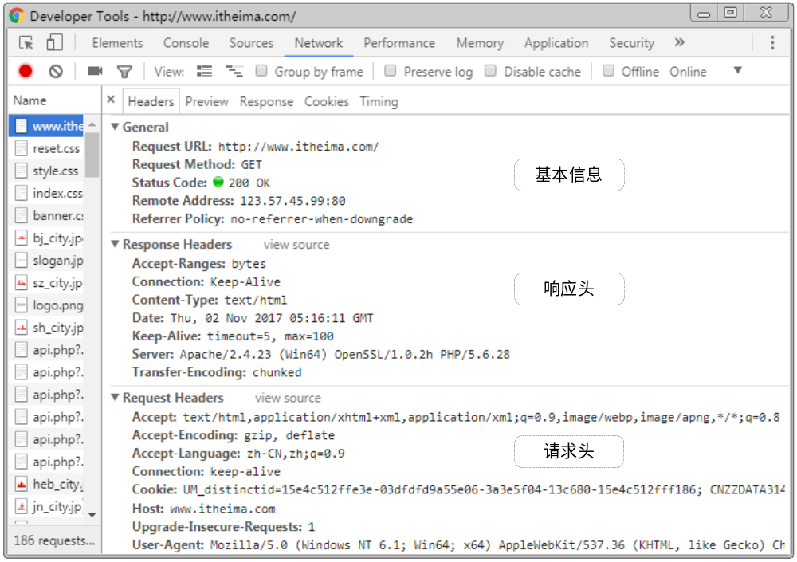
10.1 Web基础知识
HTTP协议
查看HTTP消息

Slide 19
10.1 Web基础知识
HTTP协议
General表示基本信息。
Response Headers表示响应头。
Request Headers表示请求头。
单击Response Headers或Request Headers右边的view source可以查看消息头的源格式。

Slide 20
10.1 Web基础知识
HTTP协议——请求消息
请求行
请求头
实体内容

Slide 21
10.1 Web基础知识
HTTP协议——请求消息
请求行
GET / HTTP/1.1
Host: www.itheima.com
Connection: keep-alive
User-Agent: Mozilla/5.0 (Windows NT 6.1; Win64; x64) AppleWebKit/537.36 (KHTML,…
Upgrade-Insecure-Requests: 1
Accept: text/html,application/xhtml+xml,application/xml;q=0.9,image/webp,image/ …
Accept-Encoding: gzip, deflate
Accept-Language: zh-CN,zh;q=0.9
请求头
请求头结束

Slide 22
10.1 Web基础知识
HTTP协议——请求消息
请求行
POST /form.php HTTP/1.1
Host: localhost
Content-Type: application/x-www-form-urlencoded
Content-Length: 20
user=Jim&pass=123456
请求头
请求头结束
请求实体

Slide 23
10.1 Web基础知识
HTTP协议——请求消息
有许多种，如GET是浏览器打开网页默认使用的方式，其他常用的还有POST方式。
请求行的组成
请求方式
是指URL地址中域名右边包括参数的部分，例如“/admin/save.php?id=1”。
请求资源路径
HTTP版本
如HTTP/1.1、HTTP/1.0
请求行各组成部分之间，使用空格隔开。

Slide 24
10.1 Web基础知识
HTTP协议——请求消息
请求头的作用：请求头位于请求行之后，主要用于向服务器传递附加消息。
请求头的组成：都是由头字段名称和对应的值构成，中间用冒号“:”和空格分隔。
举例：浏览器可接受的数据类型、压缩方式、语言以及系统环境。

Slide 25
10.1 Web基础知识
HTTP协议——请求消息
实体内容
——利用请求头Content-Type描述。
编码格式按照<form>标签的enctype属性来设定。
默认值为application/x-www-form-urlencoded。
文件上传为multipart/form-data。
内容编码
内
存
长
度
——利用请求头Content-Length描述。
……

Slide 26
10.1 Web基础知识
HTTP协议——响应消息
响应状态行
响应头
实体内容

Slide 27
10.1 Web基础知识
HTTP协议——响应消息
响应状态行
HTTP/1.1 200 OK
Date: Thu, 02 Nov 2017 06:22:27 GMT
Server: Apache/2.4.23 (Win64) OpenSSL/1.0.2h PHP/5.6.28
Accept-Ranges: bytes
Content-Type: text/html
<!DOCTYPE html>
<html><body></body></html>
响应头
响应头结束
实体内容

Slide 28
10.1 Web基础知识
HTTP协议——响应消息
例如，HTTP/1.1。
HTTP版本
响应状态行
例如，200。
状态码
例如 OK 。
描述信息
响应状态行用于告知客户端本次响应的状态。

Slide 29
10.1 Web基础知识
HTTP协议——响应消息
状态码 | 含义 | 状态码 | 含义
200 | 正常 | 403 | 禁止
301 | 永久移动 | 404 | 找不到
302 | 临时移动 | 500 | 内部服务器错误
304 | 未修改 | 502 | 无效网关
401 | 未经授权 | 504 | 网关超时
状态码表示服务器对客户端请求的各种不同的处理结果和状态。

Slide 30
10.1 Web基础知识
HTTP协议——响应消息
响应头用于告知客户端本次响应的基本信息，包括服务器程序名、内容的编码格式、缓存控制等。
请求头和响应头是浏览器和服务器之间交互的重要信息，由程序自动处理，通常不需要人为干预。

Slide 31
10.1 Web基础知识
HTTP协议——响应消息
实体内容
——服务器的响应实体内容有多种编码格式。
——服务器为了告知浏览器内容类型，会通过响应消息头中的Content-Type字段来描述。
——例如，网页的类型通常是“text/html”，这是一种MIME类型表示方式。
网页
图
片
……

Slide 32
10.1 Web基础知识
HTTP协议——响应消息
MIME是目前大部分互联网应用程序通用的格式。MIME的表示方法为“大类别/具体类型”。
MIME | 含义 | MIME | 含义
text/plain | 普通文本（.txt） | image/gif | GIF图像（.gif）
text/xml | XML文本（.xml） | image/png | PNG图像（.png）
text/html | HTML文本（.html） | image/jpeg | JPEG图像（.jpeg）
text/css | CSS文本（.css） | application/javascript | JavaScript程序（.js）

Slide 33
10.1 Web基础知识
HTTP协议——响应消息
浏览器会根据服务器响应的不同MIME类型采取不同的处理方式。
例子1：遇到普通文本时直接显示。
例子2：遇到HTML时渲染成网页。
例子3：遇到GIF、PNG、JPEG等类型时显示为图像。
如果浏览器遇到无法识别的类型时，在默认情况下会执行下载文件的操作。

Slide 34
10.2 Web服务器搭建
PHP开发环境
PHP是一种运行于服务器端的嵌入式脚本编程语言。
PHP是Web应用开发的主流语言之一。
从5.4版本开始，PHP内置了一个简单的Web服务器。
不如Apache、Nginx等成熟的Web服务器功能强大。
使用方便，非常适合开发人员在本地测试。
PHP

Slide 35
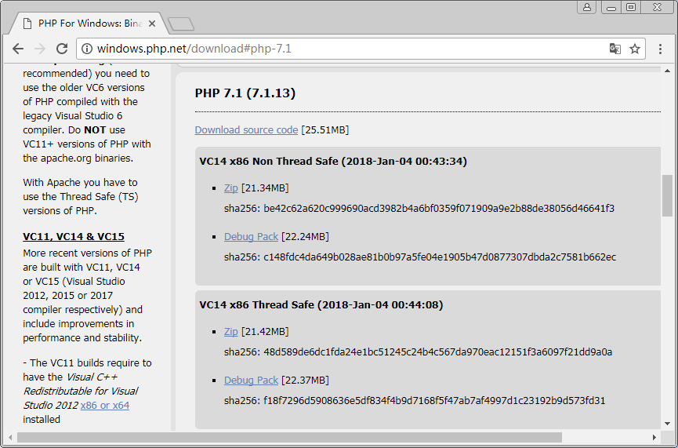
10.2 Web服务器搭建
PHP开发环境——下载PHP
下载地址
VC14表示依赖VC++ 2015
x86表示32位操作系统
Thread Safe表示线程安全

Slide 36
10.2 Web服务器搭建
PHP开发环境——创建目录
创建“C:\web\php7.1”作为PHP的安装目录。
创建“C:\web\htdocs”作为站点目录。

Slide 37
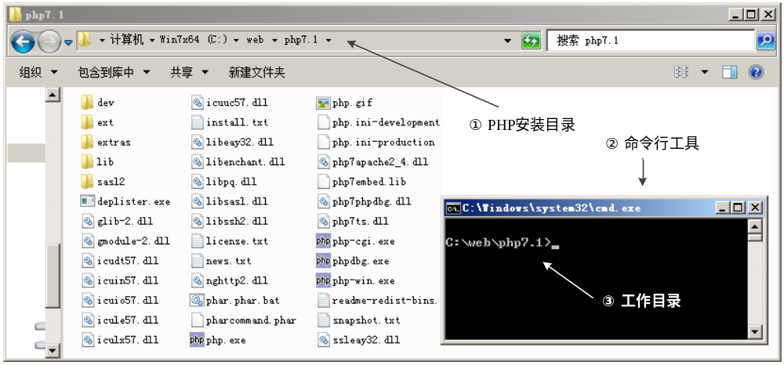
10.2 Web服务器搭建
PHP开发环境——启动PHP内置的Web服务器
文件列表空白区域按住SHIFT键并单击鼠标右键。
在弹出的快捷菜单中选择“在此处打开命令窗口”。

Slide 38
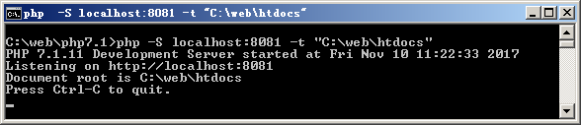
10.2 Web服务器搭建
PHP开发环境——启动PHP内置的Web服务器
开启PHP内置的Web服务器：php -S localhost:8081 -t "C:\web\htdocs"。
选项“-S”用于启动内置Web服务器（注意S必须是大写字母）。
“localhost:8081”表示的网络地址和端口号，此处为本地8081端口。
“-t”用于指定站点目录，此处指定为“C:\web\htdocs”。
停止Web服务器，可在命令行窗口中按Ctrl+C组合键退出PHP程序。

Slide 39
10.2 Web服务器搭建
PHP开发环境——启动PHP内置的Web服务器
注意
Web服务器在启动的过程中可能失败，失败的原因可能是本机8081端口被其他程序占用，此时可以更换其他端口然后再启动。

Slide 40
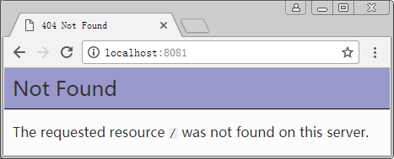
10.2 Web服务器搭建
PHP开发环境——访问测试
访问“http://localhost:8081”
由于站点目录中没有文件，因此服务器返回了“Not Found”提示。

Slide 41
10.2 Web服务器搭建
前后端交互
Web开发分为前端和后端。
前端是面向用户的一端，即浏览器程序开发。
后端则为前端提供服务，即服务器端程序开发。

Slide 42
10.2 Web服务器搭建
前后端交互
在动态网站中，许多功能是由前后端交互实现的。
例如，用户注册和登录、发表评论、查询积分、余额等。
这些操作可分为两类，一类是向服务器提交数据（表单交互），一类是向服务器查询数据（ URL参数交互）。

Slide 43
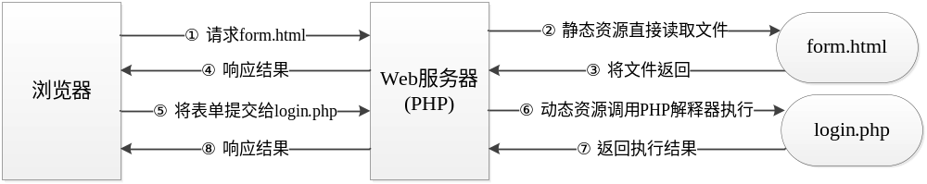
10.2 Web服务器搭建
前后端交互——表单交互
表单交互是指在HTML中创建一个表单，用户填写表单后提交给服务器，服务器收到表单后返回处理结果。具体如例10-1所示。

Slide 44
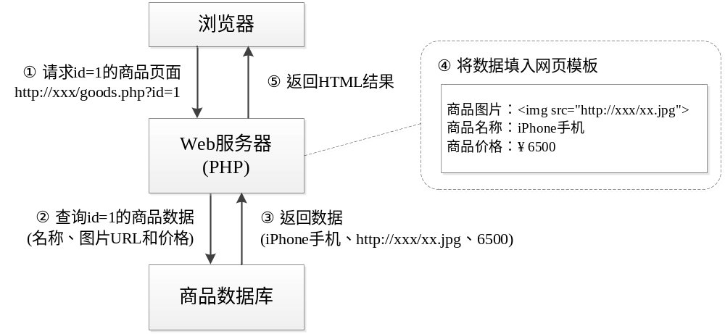
10.2 Web服务器搭建
前后端交互——URL参数交互
URL参数经常用于浏览器向服务器提交一些请求信息。具体如例10-2所示。

Slide 45
10.3 Ajax入门
什么是Ajax
Ajax：Asynchronous JavaScript And XML，异步JavaScript和XML技术。
描述：不是一门新的语言或技术，是由JavaScript、XML、DOM、CSS等多种已有技术组合而成的一种浏览器端技术。
功能：用于实现与服务器进行异步交互的功能。

Slide 46
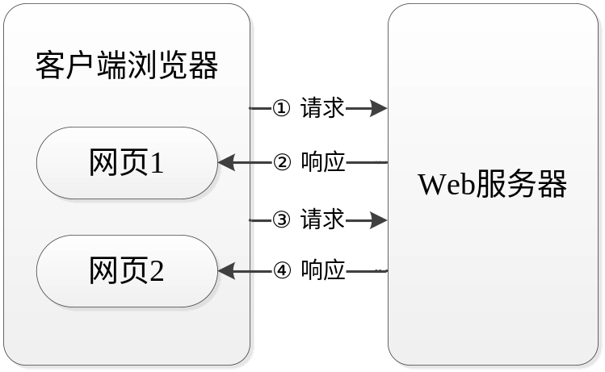
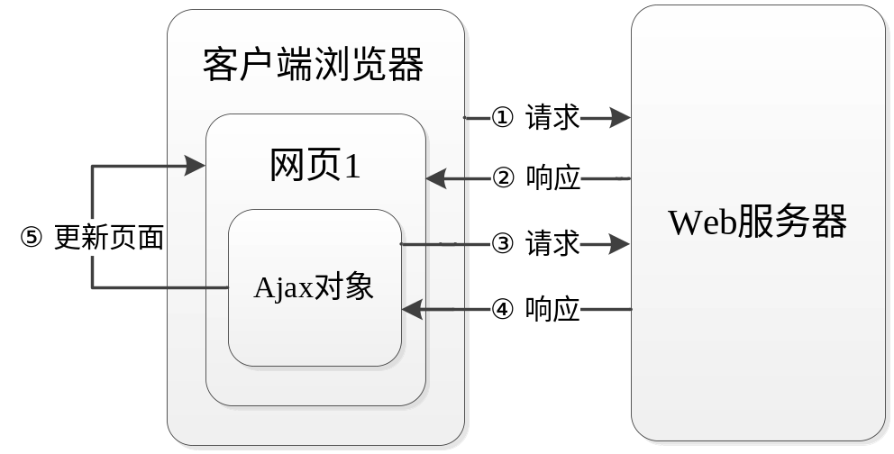
10.3 Ajax入门
什么是Ajax
Ajax相对于传统的Web应用开发有哪些区别呢？
传统Web工作流程
Ajax工作流程

Slide 47
10.3 Ajax入门
什么是Ajax
相较于传统网页，使用Ajax技术的优势具体有以下几个方面。
减轻服务
器的负担
节省带宽
用户体验更好

Slide 48
10.3 Ajax入门
创建Ajax对象
创建Ajax对象
W3C
标
准
——var xhr = new XMLHttpRequest();
——var xhr = new ActiveXObject('Microsoft.XMLHTTP');
var xhr = new ActiveXObject('Msxml2.XMLHTTP');
var xhr = new ActiveXObject('Msxml2.XMLHTTP.3.0');
var xhr = new ActiveXObject('Msxml2.XMLHTTP.5.0');
var xhr = new ActiveXObject('Msxml2.XMLHTTP.6.0');
早
期
IE
浏览器

Slide 49
10.3 Ajax入门
Ajax向服务器发送请求
创建一个新的HTTP：open()方法
设置HTTP请求头：setRequestHeader()方法
向Web服务器发送请求并接收响应：send()方法

Slide 50
10.3 Ajax入门
Ajax向服务器发送请求
open('method', 'URL' [, asyncFlag [, 'userName' [, 'password']]])
method：用于指定请求方式，如GET、POST，不区分大小写。
URL：表示请求的地址。
asyncFlag：可选参数，用于指定请求方式，同步请求为false，默认为异步请求true。
userName和password：可选参数，表示HTTP认证的用户名和密码。

Slide 51
10.3 Ajax入门
Ajax向服务器发送请求
send(content)
content：用于指定要发送的数据，其值可为DOM对象的实例、输入流或字符串，一般与POST请求类型配合使用。
注意：如果请求声明为同步，该方法将会等待请求完成或者超时才会返回，否则此方法将立即返回。

Slide 52
10.3 Ajax入门
Ajax向服务器发送请求
setRequestHeader('haeder', 'value')
参数都为字符串类型。
header表示请求头字段。
value为该字段的值。
此方法必须在open()方法后调用。

Slide 53
10.3 Ajax入门
Ajax向服务器发送请求
在进行Ajax开发时，经常使用GET方式或POST方式发送请求。
GET方式适合从服务器获取数据。
POST方式适合向服务器发送数据。需要设置内容的编码格式，告知服务器用什么样的格式来解析数据。
Ajax对象发送请求的方法，具体如例10-3和例10-4所示。

Slide 54
10.3 Ajax入门
多
学
一
招
同步请求与异步请求
Ajax对象open()方法的第3个参数用于设置同步请求和异步请求。
两种方式的区别在于，是否阻塞代码的执行。

Slide 55
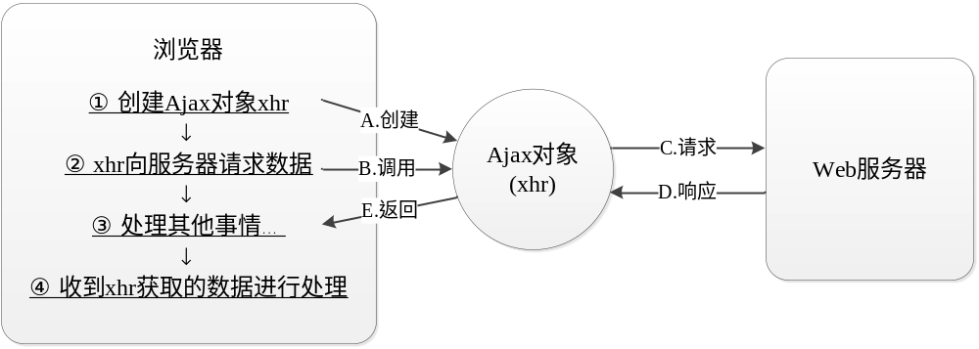
10.3 Ajax入门
多
学
一
招
同步请求与异步请求
异步方式（默认）：是非阻塞的，浏览器端的JavaScript程序不用等待Web服务器响应，可以继续处理其他事情。当服务器响应后，再来处理Ajax对象获取到的响应结果。

Slide 56
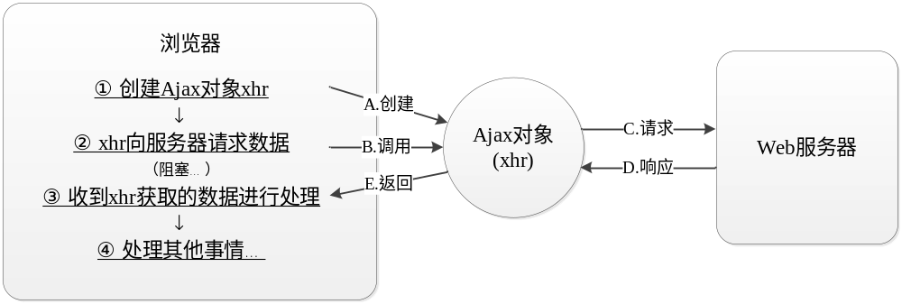
10.3 Ajax入门
多
学
一
招
同步请求与异步请求
同步方式：是阻塞的，当Ajax对象向Web服务器发送请求后，会等待Web服务器响应的数据接收完成，再继续执行后面的代码。

Slide 57
10.3 Ajax入门
多
学
一
招
同步请求与异步请求
注意
由于同步请求的Ajax导致程序阻塞，会对用户体验造成不利影响，因此通常情况下不推荐使用同步请求。

Slide 58
10.3 Ajax入门
处理服务器返回的信息
获取Ajax的当前状态：readyState属性
感知Ajax状态的改变：onreadystatechange事件属性
返回当前请求的HTTP状态码：status属性
获取响应信息：responseText属性、responseXML属性等

Slide 59
10.3 Ajax入门
处理服务器返回的信息
readyState属性用于获取Ajax的当前状态，状态值有5种形式。
状态值 | 说明 | 解释
0 | 未发送 | 对象已创建，尚未调用open()方法
1 | 已打开 | open()方法已调用，此时可以调用send()方法发起请求
2 | 收到响应头 | send()方法已调用，响应头也已经被接收
3 | 数据接收中 | 响应体部分正在被接收。responseText将会在载入的过程中拥有部分响应数据
4 | 完成 | 数据接收完毕。此时可以通过responseText获取完整的响应

Slide 60
10.3 Ajax入门
处理服务器返回的信息
另外，Ajax状态的还可以通过“XMLHttpRequest.属性名”的方式获取。
XMLHttpRequest.UNSENT; // 对应状态值0
XMLHttpRequest.OPENED; // 对应状态值1
XMLHttpRequest.HEADERS_RECEIVED; // 对应状态值2
XMLHttpRequest.LOADING; // 对应状态值3
XMLHttpRequest.DONE; // 对应状态值4

Slide 61
10.3 Ajax入门
处理服务器返回的信息
onreadystatechange事件属性用于感知readyState属性状态的改变，每当readyState的值发生改变时，就会调用此事件。具体如例10-5所示。

Slide 62
10.3 Ajax入门
处理服务器返回的信息
status属性用于返回当前请求的HTTP状态码，值为数值类型。
例如，当请求成功时，状态码为200。
另外还有一个类似的属性statusText，值为字符型数据，包含了描述短语，如“200 OK”。

Slide 63
10.3 Ajax入门
处理服务器返回的信息
当请求服务器成功且数据接收完成时，可以使用Ajax对象提供的相关属性获取服务器的响应信息。
属性名 | 说明
responseText | 将响应信息作为字符串返回
responseXML | 将响应信息格式化为XML Document对象并返回（只读）
responseXML属性在请求失败或相应内容无法解析时的值为null。
需要注意的是，服务器在返回XML时应设置响应头Content-Type的值为text/xml或application/xml，否则会解析失败。
Ajax如何处理服务器返回的信息，具体如例10-6所示。

Slide 64
10.3 Ajax入门
多
学
一
招
URL参数编码转换
在通过URL参数传递数据时，如果参数中包含特殊字符可能会出现问题。
例如“?”“=”“&”，这些字符已经被赋予了特定的含义。
如果需要传递这些特殊字符，可以使用encodeURIComponent()进行URL编码。

Slide 65
10.3 Ajax入门
多
学
一
招
URL参数编码转换
var str = encodeURIComponent('A&B C');
var url = 'http://xxx/test.php?name=' + str;
// 输出结果：http://xxx/test.php?name=A%26B%20C
console.log(url);
“&”被转换为“%26”。
空格被转换为“%20”。
当服务器收到已编码的内容之后，会对其进行解码，从而正确识别这些特殊字符。

Slide 66
10.3 Ajax入门
多
学
一
招
URL参数编码转换
对于已经编码的字符串，可以使用decodeURIComponent()进行解码。
var str = 'A%26B%20C';
// 输出结果：A&B C
console.log(decodeURIComponent(str));

Slide 67
10.4 数据交换格式
思考：前后端应用程序在进行数据交换时，如何确保它们都能识别？
回答：约定一种格式，确保通信双方都能够正确识别对方发送的信息。
XML
JSON

Slide 68
10.4 数据交换格式
XML数据格式
XML：eXtensible Markup Language，可扩展标记语言。
与HTML都是标签语言，XML主要用于描述和存储数据，可以自定义标签。

Slide 69
10.4 数据交换格式
XML数据格式
XML的声明
<?xml version="1.0" encoding="utf-8" ?>
<booklist>
<book>
<name>三国演义</name>
<author>罗贯中</author>
</book>
<book>
<name>水浒传</name>
<author>施耐庵</author>
</book>
</booklist>
开始标签
version表示XML的版本，是声明中必不可少的属性，且必须放在第1位
encoding用于指定编码
结束标签

Slide 70
10.4 数据交换格式
XML数据格式
当服务器返回的是一个XML格式的数据时，利用Ajax对象的responseXML属性即可对XML数据进行处理。具体如例10-7所示。

Slide 71
10.4 数据交换格式
JSON数据格式
JSON：是一种轻量级的数据交换格式。
特点：采用完全独立于语言的文本格式，这使得JSON更易于程序的解析和处理。
与XML对比：使用JSON对象访问属性的方式获取数据更加方便，在JavaScript中可以轻松地在JSON字符串与对象之间转换。
JSON格式的数据交互如何实现，具体如例10-8所示。

Slide 72
10.4 数据交换格式
多
学
一
招
eval()函数
JavaScript中的eval()函数可将传入的字符串当做JavaScript代码执行。
console.log(typeof xhr.responseText); // 查看服务器返回数据的类型：string
eval('var obj = ' + xhr.responseText); // 用eval()函数将字符型转成对象
console.log(obj.name); // 输出结果：Tom
console.log(obj.age); // 输出结果：24

Slide 73
10.4 数据交换格式
多
学
一
招
eval()函数
注意
eval()在设置参数时，如果传入的字符串不合法，会导致后面的代码也不执行，所以一般情况下不推荐使用它。

Slide 74
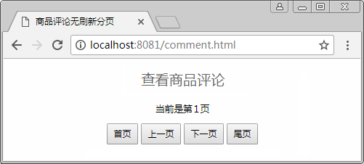
10.4 数据交换格式
【案例】无刷新分页
代码实现思路：
在服务器端（利用PHP）提供JSON数据，设置每页的条数，根据请求的页数显示相应的数据。
编写客户端HTML页面，用于显示和获取商品评论。

Slide 75
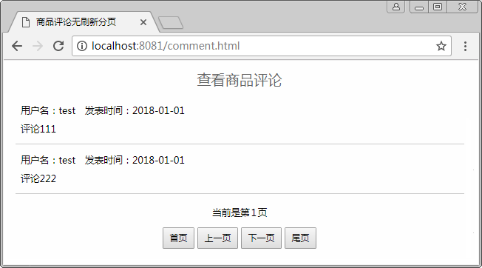
10.4 数据交换格式
【案例】无刷新分页
代码实现思路：
编写对象PageList，用来控制页面切换和显示当前页码。
编写对象Comment，用于向服务器发送Ajax请求，获取评论内容，并将服务器返回的JSON数据放入页面中显示出来。

Slide 76
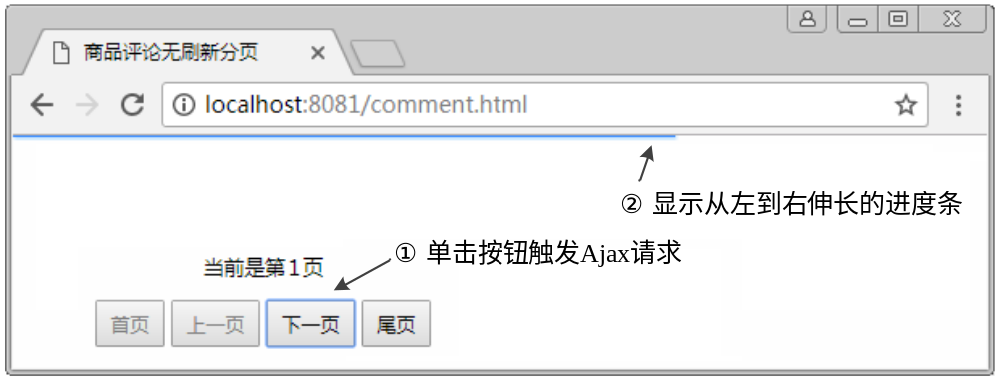
10.4 数据交换格式
【案例】无刷新分页
代码实现思路：
在PageList对象中增加updateStatus()方法，更新页面切换状态。
编写ProgressBar对象，控制页面切换时，进度条的显示效果。
编写QueryString对象，控制地址栏的URL参数。

Slide 77
10.5 跨域请求
Ajax跨域问题
域（Domain）是指网络中独立运行的单位。
从网络安全角度来看，域是安全的边界，每个域都有自己的安全策略，不同域之间是隔离的，除非建立信任关系，否则无法互相访问。

Slide 78
10.5 跨域请求
Ajax跨域问题
下面通过图示查看什么是跨域请求。
利用Ajax读取用户在B网站中的余额
A网站
B网站
通过Ajax向A网站发送修改密码的请求
跨域请求会导致网页失去安全性，因此浏览器阻止跨域请求。

Slide 79
10.5 跨域请求
Ajax跨域问题
问题：浏览器如何解决跨域问题带来的危害。
答案：遵循同源策略，同源是指请求URL地址中的协议、域名和端口都相同。
非同源的URL地址，如下表所示。
问题 | URL-1 | URL-2
域名不同 | http://www.example.com/1.html | http://api.example.com/1.html
协议不同 | http://www.example.com/1.html | https://www.example.com/1.html
端口不同 | http://www.example.com/1.html | http://www.example.com:8080/1.html

Slide 80
10.5 跨域请求
Ajax跨域问题
浏览器遵循“同源策略”带来的问题：给网站正常的跨域需求带来了难题。
解决办法之一：为使受信任的网站之间能够跨域访问，HTML5提供了一个新的策略，就是Access-Control-Allow-Origin响应头。目标服务器通过该响应头可以指定允许来自特定URL的跨域请求，其值可以设置为任意URL或特定URL等。
具体如例10-9所示。

Slide 81
10.5 跨域请求
JSONP实现跨域请求
JSONP：遵循浏览器的同源策略基础上实现跨域请求的一种方式。
原理：与XMLHttpRequest无关，是利用<script>标签的src属性实现了跨域请求。
问题：在浏览器中， 哪些标签可以加载跨域资源？
答案：<script>、<img>、<iframe>、<link>等标签。

Slide 82
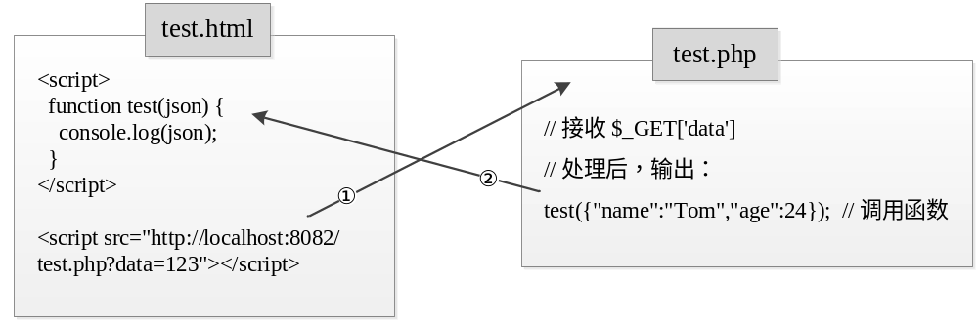
10.5 跨域请求
JSONP实现跨域请求
JSONP之所以采用<script>标签，是因为该标签加载的资源可以直接当做JavaScript代码执行，只要通过服务器端的配合，就可以传送数据。
JSONP跨域请求，具体如例10-10所示。

Slide 83
10.5 跨域请求
JSONP实现跨域请求
注意
JSONP本质上是加载了其他网站的脚本，这种方式存在安全风险，因为
其他网站可以利用JavaScript窃取用户信息，或更改页面内容。因此，在加载脚本前，一定确保对方是受信任的网站。

Slide 84
10.5 跨域请求
多
学
一
招
自动生成JSONP回调函数名
实际开发，使用例10-10演示的方式实现JSONP跨域请求，还存在以下两点不足。
① 回调函数的函数名test()会污染全局作用域。
② 当需要发送多个JSONP请求时，无法区分每个回调函数。
为了解决这两个问题，我们可以编写代码实现自动生成一个随机的回调函数名，并在请求时将函数名传递给服务器，服务器在返回结果中调用指定的函数。具体如例10-11所示。

Slide 85
10.6 扩展技术
Cookie
Cookie：或称为Cookies，指某些网站为了辨别用户身份、进行会话
（Session）跟踪而储存在客户端上的数据。
相关的响应头：Set-Cookie字段
特点：下次请求该网站时，浏览器会将Cookie数据放入请求头中的Cookie字段，服务器收到这段数据即可辨认用户状态。
Cookie的具体使用如例10-12所示。

Slide 86
10.6 扩展技术
Cookie
注意
Cookie是根据域名、路径等参数存储的，不同网站的Cookie相互隔离，从而保证数据的安全性。

Slide 87
10.6 扩展技术
FormData
问题： Ajax向服务器发送数据时，如何收集表单中的数据？
以前的方法：通过DOM操作手动获取用户在表单中填写的值。
缺点：表单中的数据非常多时，使用此方式将会给开发和维护带来许多麻烦。

Slide 88
10.6 扩展技术
FormData
HTML5提供的方法：FormData表单数据对象。
使用方式：new FormData()实例化并传入<form>表单对象即可。在创建FormData对象后，可在调用Ajax对象的send()方法时作为参数传入，从而将表单数据发送给服务器。具体如例10-13所示。

Slide 89
10.6 扩展技术
Promise
Promise是ES6新增的对象，用来传递异步操作的消息。
在代码层面，Promise解决了异步操作的“回调地狱”问题。
“回调地狱”是指，在一个异步操作执行完成后，执行下一个异步操作时，出现回调函数嵌套回调函数的情况。如果嵌套的层级过多，会导致代码可读性变差，下面的代码演示了这种情况。

Slide 90
10.6 扩展技术
Promise
Setup.prototype.run = function() {
this.step1(function() {
this.step2(function() {
this.step3(function() {
// ……
});
});
});
};
Ajax的onreadystatechange()就是一个异步操作，若需要在一个Ajax请求完成后，再发出另一个Ajax请求，就会出现回调函数嵌套情况。
如何利用Promise对象提供的语法对Ajax操作进行优化，具体如例10-14所示。
回调地狱

Slide 91
10.6 扩展技术
多
学
一
招
Fetch API
提出的原因：XMLHttpRequest对象的语法比较复杂。
作用：新版本的浏览器提出Fetch API，基于Promise语法，提高代码的可读性。
提示：由于Fetch API目前是一个实验中的功能，浏览器支持并不全面，因此不推荐在上线项目中使用。

Slide 92
10.6 扩展技术
多
学
一
招
Fetch API
示例
fetch('test.php', {
method: 'POST',
headers: new Headers({
'Content-Type': 'text/plain'
})
}).then(function(response) {
// 处理响应结果
}).catch(function(err) {
// 处理错误
});

Slide 93
10.6 扩展技术
WebSocket
WebSocket：是HTML5新增的一个客户端与服务器异步通信的API。
作用：用于使浏览器支持WebSocket网络协议。
解决的问题： HTTP轮询。
HTTP轮询：客户端需要不断向服务器发送HTTP请求，询问服务器是否有新的消息，这种方式称为HTTP轮询。特点是其通信效率非常低。

Slide 94
10.6 扩展技术
WebSocket
解决办法：WebSocket实现了全双工通信，在建立连接后，服务器可以将新消息主动推送给客户端，这种方式实时性更强，效率更高。
WebSocket的使用具体如例10-15和10-16所示。

Slide 95

动手实践
进度条文件上传
代码实现思路：
① 创建一个上传文件的表单，使用FormData收集表单数据，并输出上传进度。
② 修改PHP配置文件，确保可接收上传的文件。
③ 在服务器端，接收上传文件并保存到当前目录中。
④ 利用百分比实现文件上传进度的显示。

Slide 96
本章小结
本章首先介绍了Web服务器相关的基础知识，然后讲解了Ajax对象常用属性和方法、XML和JSON数据格式，以及Ajax跨域请求问题，最后讲解了与Ajax相关的一些扩展技术。通过本章的学习，读者应理解Ajax的基本原理，重点掌握Ajax技术和JSON数据格式在Web开发中的应用。

